Slide 1
PMAQ
PROGRAMA NACIONAL DE MELHORIA DO ACESSO E DA QUALIDADE NA ATENÇÃO BÁSICA
Fase 3: Avaliação Externa
FIOCRUZ

Slide 2
O tamanho da encomenda......

Slide 4
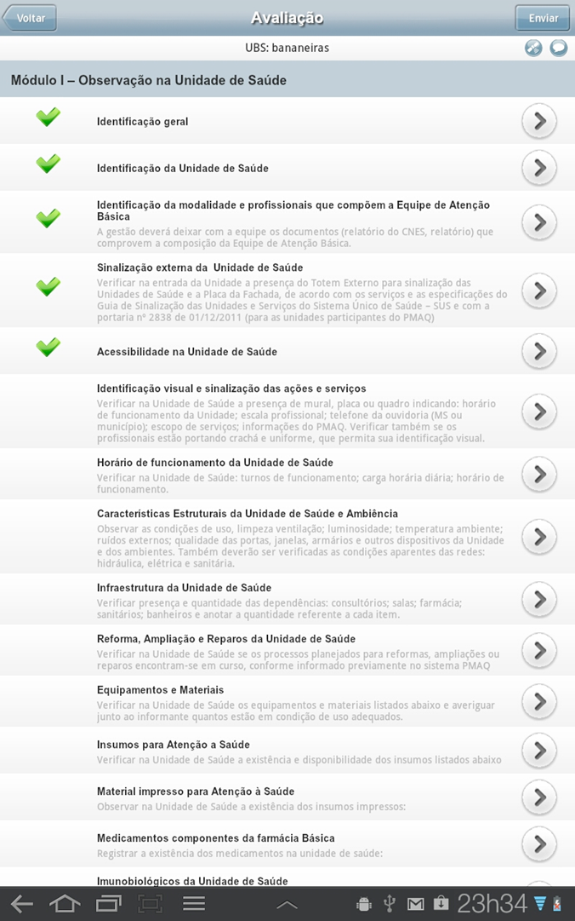
Seleção
Chamada pública para seleção/contratação de supervisores e entrevistadores: nível superior com formação e experiência na área de saúde/atenção primária/Saúde da Família; Carga horária 40h
Treinamento
Contextualização: PNAB e PMAQ
Função dos supervisores e entrevistadores
Instrumento: organização, temas e conceitos
O aplicativo

Slide 5
A Equipe

Slide 6
Planejamento das rotas
Planilha DAB-MS/Coordenação local/SES/SMS
As estratégias para organização do TC obedeceram a um desenho pactuado, respeitando as peculiaridades de cada estado.
Região Norte- grandes distâncias e precariedade dos sistemas de transporte e comunicação.
Paraná – áreas rurais remotas

Slide 7
Trabalho de campo
Parceria com SES e COSEMS ;
Contato com os municípios: planejamento das rotas, acordos pactuados, agendamento da visita;
Entrada no campo: capitais e cidades pólo (PR)
Mudanças na versão do aplicativo
Prazo de 3 meses para a avaliação externa e 5 meses para o censo

Slide 8
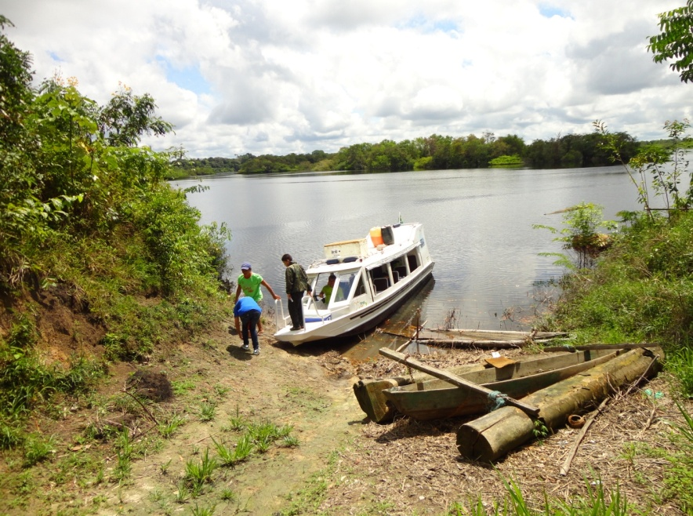
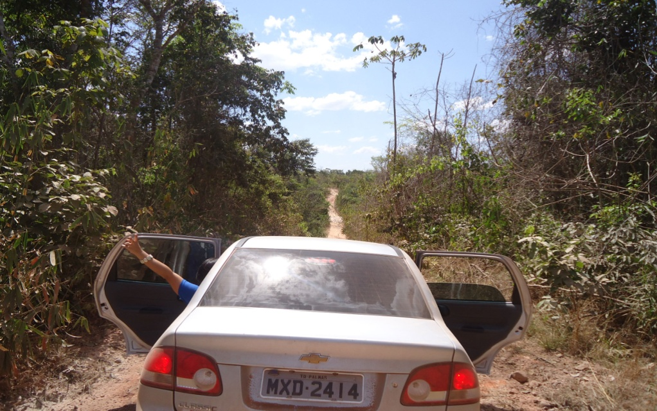
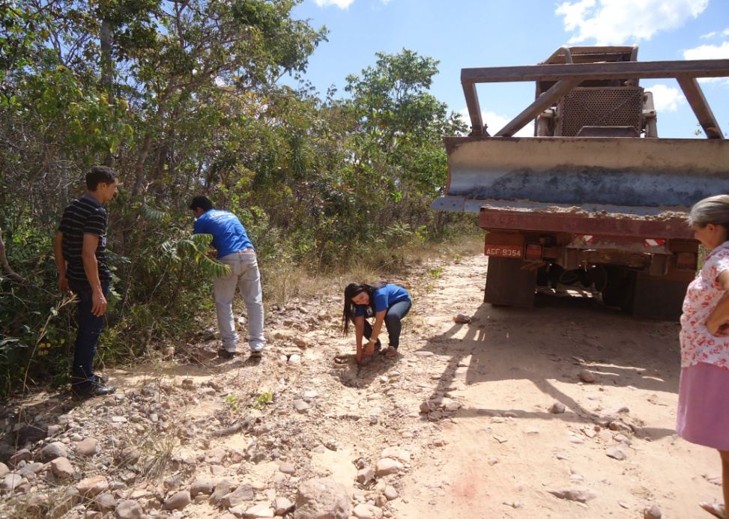
Chegar as unidades básicas de saúde
nem sempre foi fácil.....

Slide 9
A potência do trabalho de campo
Experiência exitosa, de grande aprendizado: aproximação entre os objetivos da gestão e os objetivos acadêmicos;
Ação cooperativa entre gestores, professores, pesquisadores, alunos e ex alunos;
Grande oportunidade de formação in loco.

Slide 10
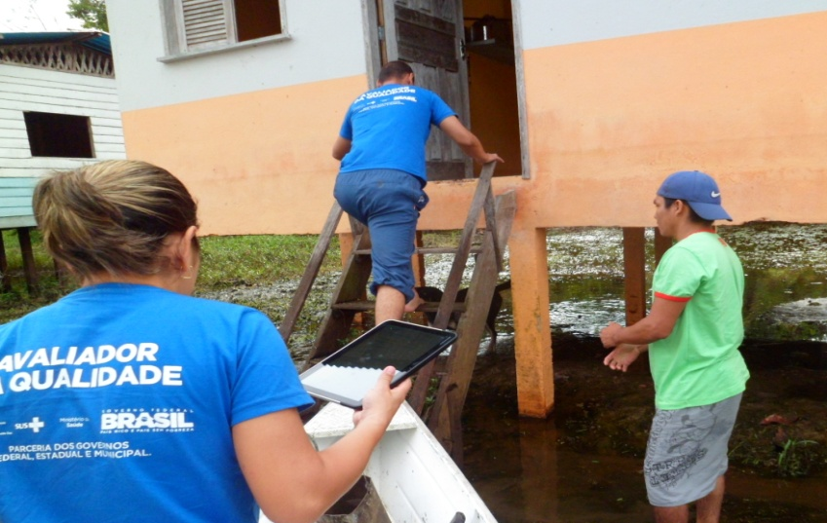
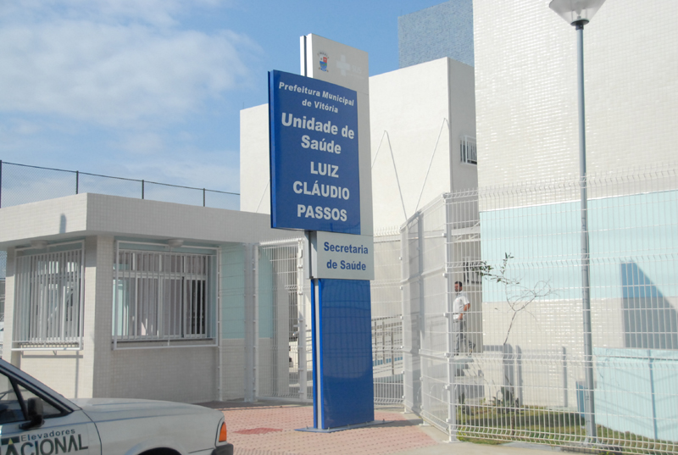
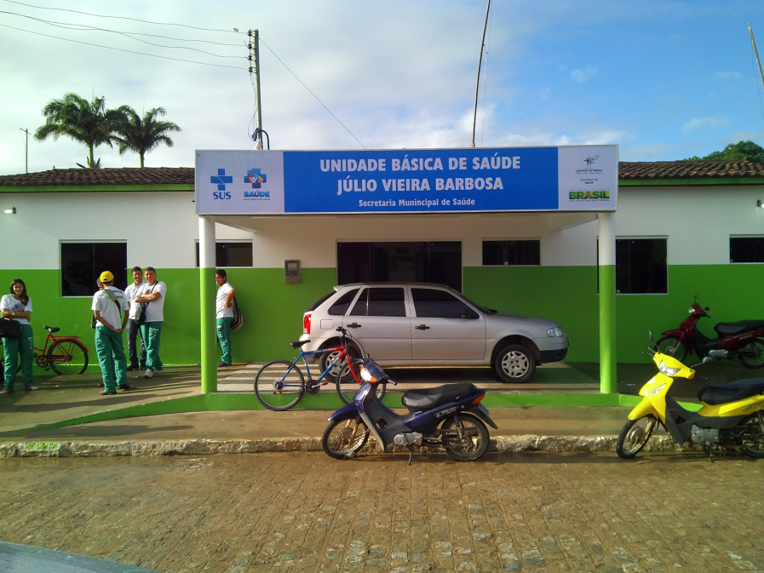
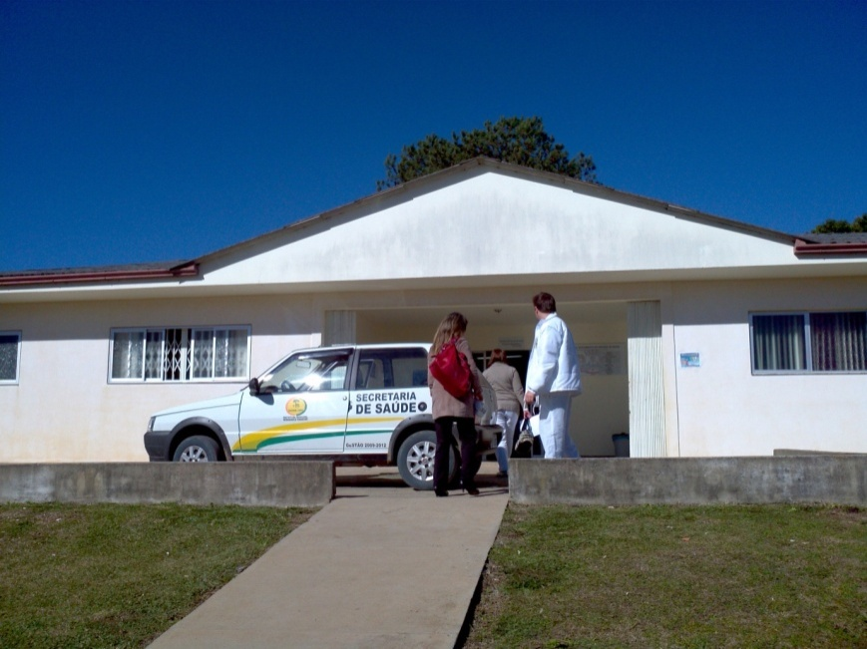
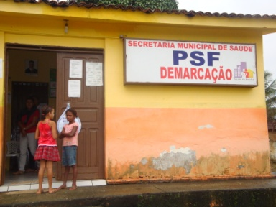
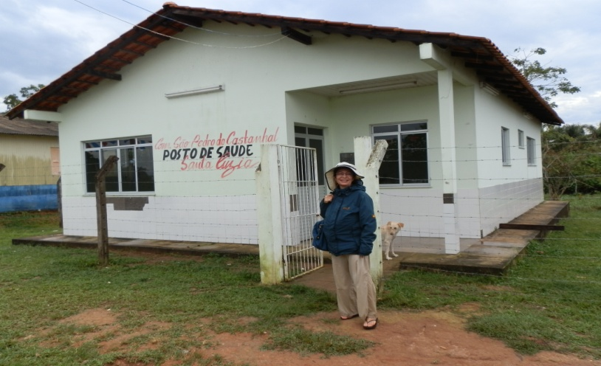
Encontramos diversidade que
expressam desigualdades.....

Slide 11
A avaliação externa
As equipes avaliadas: receptivas a avaliação x desconhecimento sobre o processo
Comprovação da documentação: pasta PMAQ segue a rota dos avaliadores
Usuários entrevistados: receio de perder a consulta; receio de prejudicar e perder a equipe
Perdas: unidades sem usuários; dias e horários específicos para atender usuários

Slide 12
Primeiras impressões....
Heterogeneidade e desigualdade no acesso e no uso dos serviços de atenção primária;
Diferenças são intra municipais, estaduais e regionais.
As piores condições de acesso e qualidade da atenção básica seguem o mapa da desigualdade social do nosso pais.

Slide 13
Desafios atuais....
Fechamento do processo de validação
Banco de dados: privilegiar uma base nacional e evitar a pulverização do banco
Definição de estratégias para análise e divulgação dos resultados

